Slide 1
Цели и задачи:
Воспитывать уважительное отношение к окружающим, внимание
Обыкновенные
Тема урока:
дроби

Slide 2
Цели и задачи:
Воспитывать уважительное отношение к окружающим, внимание
Цели и задачи:
Познакомить с понятием доля, половина, треть, четверть, обыкновенная дробь, числитель и знаменатель дроби
Развивать умение читать и записывать обыкновенную дробь по числителю и знаменателю
Воспитывать уважительное отношение к окружающим, внимание

Slide 3
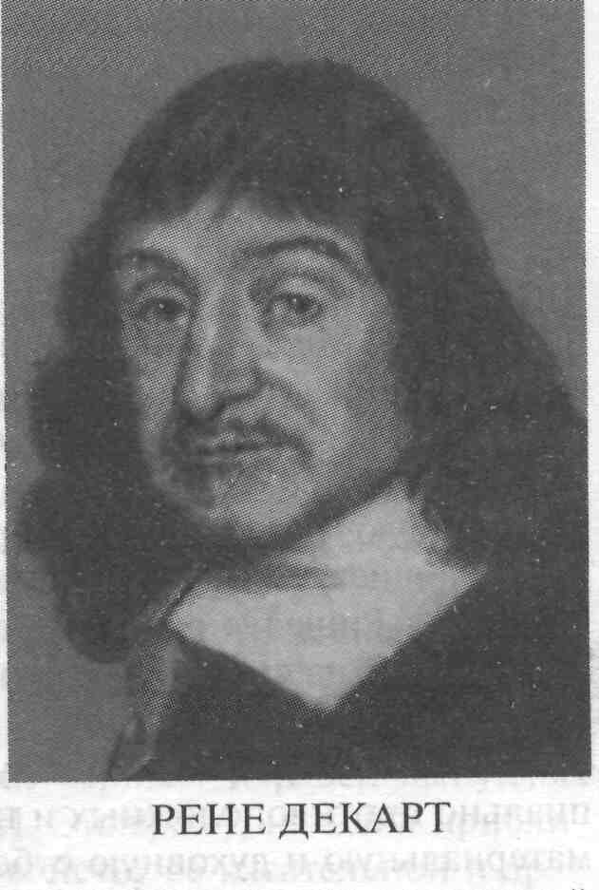
Мало иметь
хороший ум,
главное –
хорошо его
применять.

Slide 4
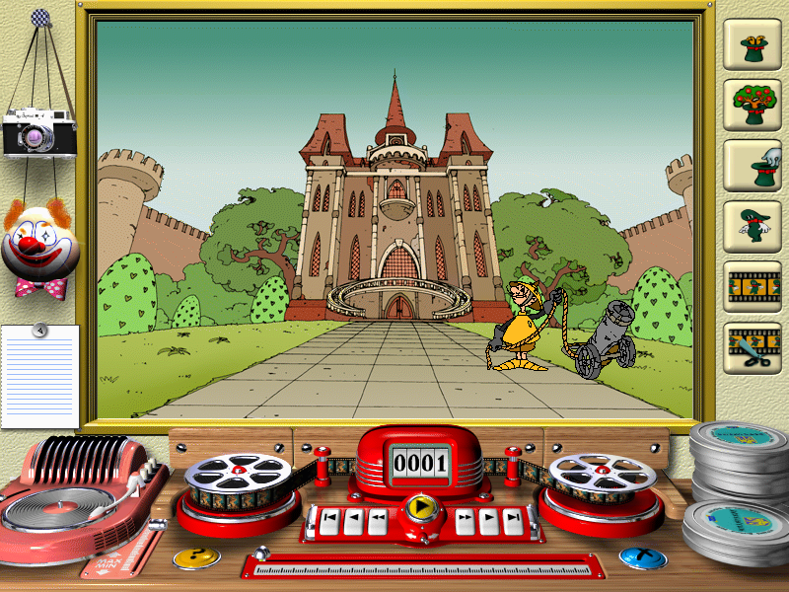




Slide 5

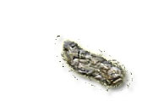
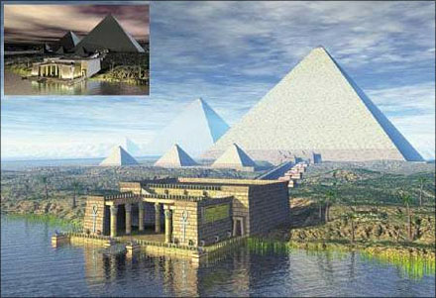
Изображение дробей в Древнем Египте

Slide 6
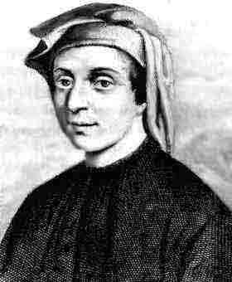
Первым дробную черту ввёл итальянский математик
Леонардо Пизанский (Фибоначчи) в 1202 году

Slide 7
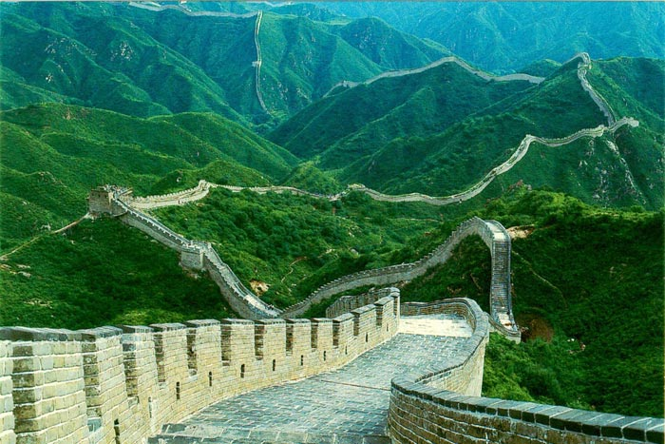
В Древнем Китае вместо черты использовали точку:

Slide 8
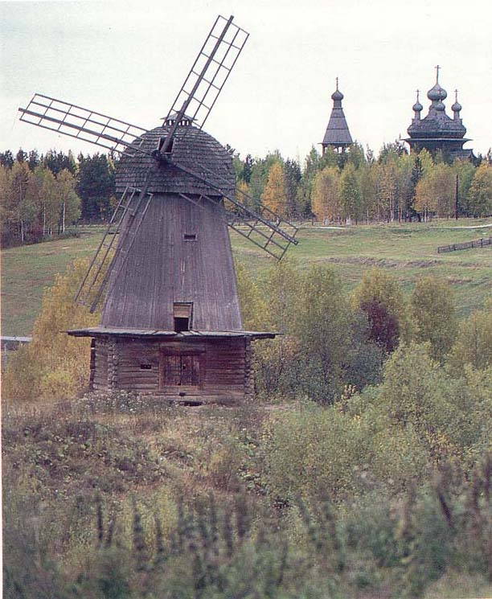
В старых записях найдены такие названия дробей:
Половина, полтина
Четь
Треть
Полчеть
Полтреть

Slide 9
Устные упражнения
52:2
+24
:25
·36
:18
72:24
·12
+34
:5
+56
95:5
+56
:3
-8
·3
96:3
+28
:4
·5
:25
84:28
·18
+46
:20
·3
4·14
+40
:48
·35
:5

Slide 10
Равные части арбуза – называют ДОЛЯМИ.
Так как арбуз разделили на 6 долей,
то одна доля «одна шестая арбуза»

Slide 11
Записи вида называют
обыкновенными дробями.
Числитель дроби
Знаменатель дроби
Знаменатель дроби показывает
на сколько долей делят, а
числитель дроби
показывает –
сколько таких долей взято.

Slide 12
Равные части отрезка –ДОЛИ.
Так как отрезок разделили на 7 долей,
то одна доля «одна седьмая отрезка»

Slide 13

Дорога от дачи до вокзала равна 8 км. Петя прошел 3 км. Какую часть дороги он прошел?
8 км
Notes:
Математика 5 класс. Н.Я.Виленкин. № 872.

Slide 14
Какая часть фигуры закрашена?
Notes:
Математика 5 класс. Н.Я.Виленкин. № 860.

Slide 15
Какая часть фигуры закрашена?
Notes:
Пригласите к компьютеру ученика

Slide 16
Какая часть фигуры закрашена?
Notes:
Пригласите к компьютеру ученика

Slide 17
Какая часть фигуры закрашена?
Notes:
Пригласите к компьютеру ученика

Slide 18
Какая часть фигуры закрашена?
Notes:
Пригласите к компьютеру ученика

Slide 19
Какая часть фигуры закрашена?
Notes:
Пригласите к компьютеру ученика

Slide 20
Какая часть фигуры закрашена?
Notes:
Пригласите к компьютеру ученика

Slide 21
Какая часть фигуры закрашена?
Notes:
Математика 5 класс. Н.Я.Виленкин. № 860.

Slide 22
Какая часть фигуры закрашена?
Notes:
Математика 5 класс. Н.Я.Виленкин. № 860.

Slide 23

В бидон налили молоко.
Какая часть бидона
занята молоком?

Slide 24
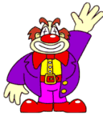
Физминутка
Во время физминутки будем отдыхать и думать
«На что похожа половинка яблока?»
Мы писали и устали,
Все мы дружно тихо встали.
Ножками потопали, раз, два, три.
Ручками похлопали, раз, два, три.
Сели, встали, встали, сели
И друг друга не задели
Мы немножко отдохнем
И опять писать начнем
Руки выше, шире плечи,
Раз, два, три, дыши ровнее.
От зарядки станешь крепче,
Станешь крепче и сильнее
Ваши ответы?

Slide 25
ФИЗКУЛЬТМИНУТКА!

Slide 26
Правильно – руки вверх,
Неправильно – руки вперёд.

Slide 27
Прочитайте дроби

Slide 28
Запишите дроби:
а) одна восьмая
б) три десятых
в) две пятых
г) пять шестых
д) семь девятых
е) одиннадцать сотых

Slide 29
Итог урока
Доля – это каждая из
равных частей единицы
обыкновенные дроби
Числитель дроби
Знаменатель дроби

Slide 30
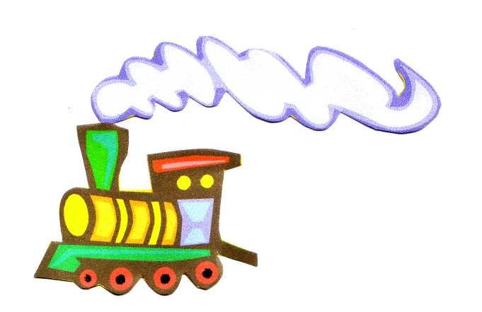
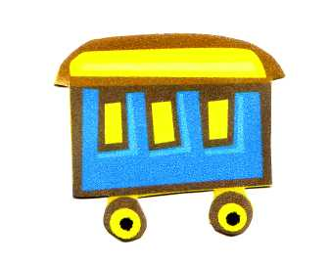
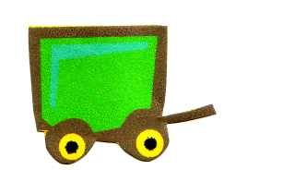
Рефлексия
урок понравился, было интересно
остались вопросы
урок не понравился
Notes:
Подводим итог урока. Ребята дают оценку проведенному уроку: на свой контрольный лист они должны приклеить соответствующую картинку.

Slide 31
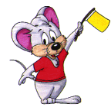
Всем спасибо за урок!
До свидания!

